Slide 1


Beef Notgo
LOGO
姚苒
21551045

Slide 2
整体介绍
游戏运行流程介绍
游戏主要实现
游戏界面展示

Slide 3
整体介绍
蜜蜂不要逃是一款益智类小游戏，通过不断点击蜜蜂周围的蜂巢来围住蜜蜂以防止蜜蜂逃到边界。该游戏玩起来十分简单，很适合用户打发空闲时间，又不会浪费太多的时间玩这款游戏。

Slide 4
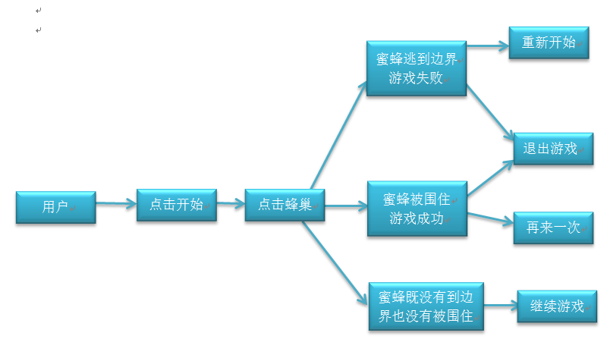
游戏运行流程介绍

Slide 5
游戏主要实现
主界面主要是由9*9的蜂巢以及一只蜜蜂组成。为了使蜂巢能够完全的围住蜜蜂，蜂巢必须行行交错：
for(int i=0;i<9;i++){
NSMutableArray *array=[NSMutableArray arrayWithCapacity:9];
[self.allButtonArray addObject:array];
for(int j=0;j<9;j++){
UIButton *btn=[[UIButton alloc]init];
if(i%2==0){
btn.frame=CGRectMake(28*j+20, 28*i+170, 28, 28);
}
else{
btn.frame=CGRectMake(28*j+34, 28*i+170, 28, 28);
}

Slide 6
游戏主要实现
游戏开始的时候蜜蜂应该在蜂巢的正中央，也就是第5行第5列的那个点。但是由于蜜蜂高度大约两行的高度，因为蜜蜂初始放置的位置是第4行第5列的那个点：
self.beefImageView=[[UIImageView alloc]initWithFrame:CGRectMake(28*4+20, 28*3+170, 30, 56)];
本游戏设计游戏开始时会随机产生10-49个墙并且位置随机：
int wallNumber=arc4random()%40+10;
int row=arc4random()%9;
int col=arc4random()%9;
if (row!=4&&col!=4&&map[row][col]==0) {
map[row][col]=1;
UIImage *image=[UIImage imageNamed:@"yellow.png"];
[self.allButtonArray[row][col] setImage:image forState:UIControlStateNormal];
}

Slide 7
游戏主要实现
当用户点击某个蜂巢时，蜜蜂便会前进一步。但是蜜蜂前行并不是随机的，为了逃避用户的堵截，蜜蜂会选择周围六个点中最优的那个点前行。使用两个变量分别存储每个点距离边界的最短距离path以及邻接非墙点的个数cost。当蜜蜂并没有陷入由墙堵成的圆圈中时，蜜蜂会选择周围六个点中距离边界最短且没有变成墙的蜂巢；但是当蜜蜂陷入由墙堵成的圆圈中时，蜜蜂周围的六个点的path都会变成100，即没有到达边界的通路，这个时候蜜蜂便会选择邻接非墙点数最大的非墙临界点。

Slide 8
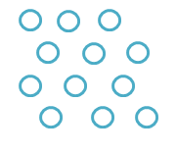
游戏主要实现
邻接点的存储
-(NSMutableArray*) getAllConnectNest{
NSMutableArray* array=[[NSMutableArray alloc]initWithCapacity:6];
[array insertObject:[self getLeft] atIndex:0];
[array insertObject:[self getRight] atIndex:1];
[array insertObject:[self getLeftUp] atIndex:2];
[array insertObject:[self getRightUp] atIndex:3];
[array insertObject:[self getLeftDown] atIndex:4];
[array insertObject:[self getRightDown] atIndex:5];
return array;
}

Slide 9
游戏主要实现
初始时，所有点的cost和path都是-100，每次蜜蜂移动都要计算一次所有点的cost值和path值。
如果当前点是墙点，该点的cost是100；如果当前点是边界点，蜜蜂到达该点游戏变回结束，因此该点的cost是0；否则，遍历当前点的邻接点数组，cost等于该数组中非墙点的个数：
for (NestCircle *obj in allConnectNest) {
if (map[obj.row][obj.col]==0) {
number++;
}
}
如果当前点是墙点，该点的path是100；如果当前点是边界点，该点的path是0；否则，当前点的path是周围六个点中path最小值加1：

Slide 10
游戏主要实现
// 左上角
[allNest[i][j] calculatePath];
[allNest[j][i] calculatePath];
// 右上角
[allNest[i][8-j] calculatePath];
[allNest[j][8-i] calculatePath];
// 左下角
[allNest[8-i][j] calculatePath];
[allNest[8-j][i] calculatePath];
// 右下角
[allNest[8-i][8-j] calculatePath];
[allNest[8-j][8-i] calculatePath];

Slide 11
游戏主要实现
判断蜜蜂是否在由墙堵成的圈中
获取蜜蜂当前点的邻接点数组，依次遍历所有点的path值，如果path大于等于100，说明该邻接点是墙点，若path大于-100且小于0，说明该点path值被计算过并且是墙内的点。如果所有的邻接点都为墙点或者墙内的点，那么蜜蜂是在由墙堵成的圈中。
蜜蜂前进路径的选择
如果蜜蜂在由墙堵成的圈中，选择邻接点中cost值最小的点，蜜蜂移动到该点，如果没有该点，说明蜜蜂邻接点全是墙，则蜜蜂原地不动，用户再点击蜜蜂所在的点，游戏便会胜利；否则，计算相邻点中path值最小的点，蜜蜂移动到该点，游戏继续进行或者失败。

Slide 12
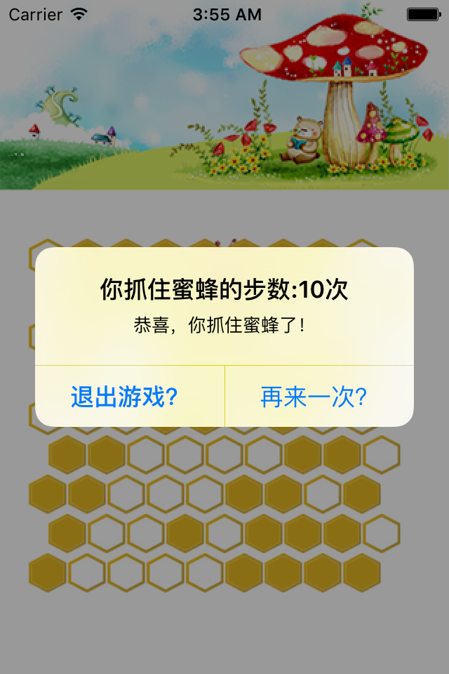
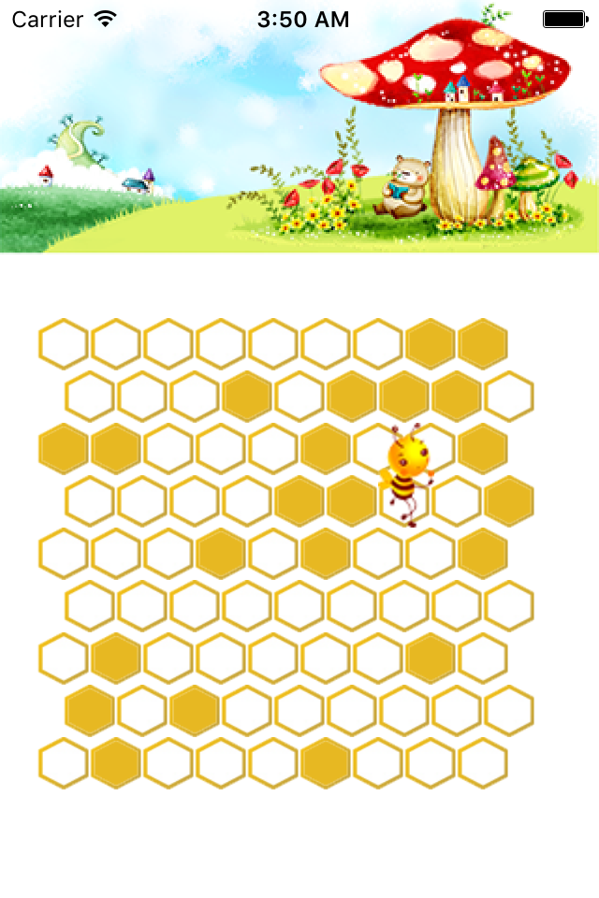
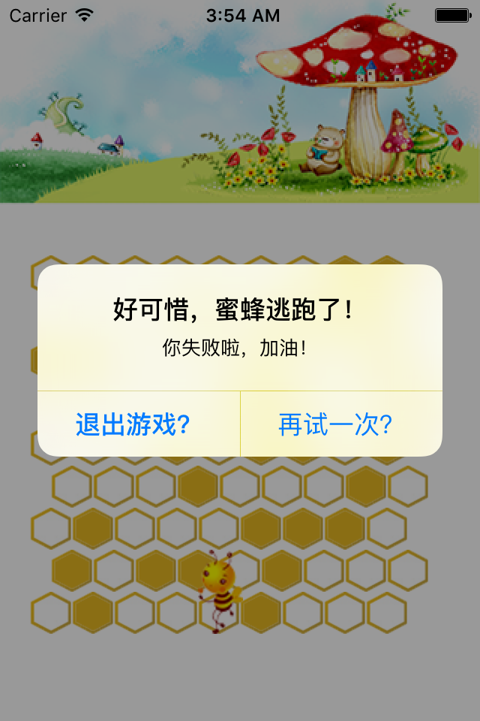
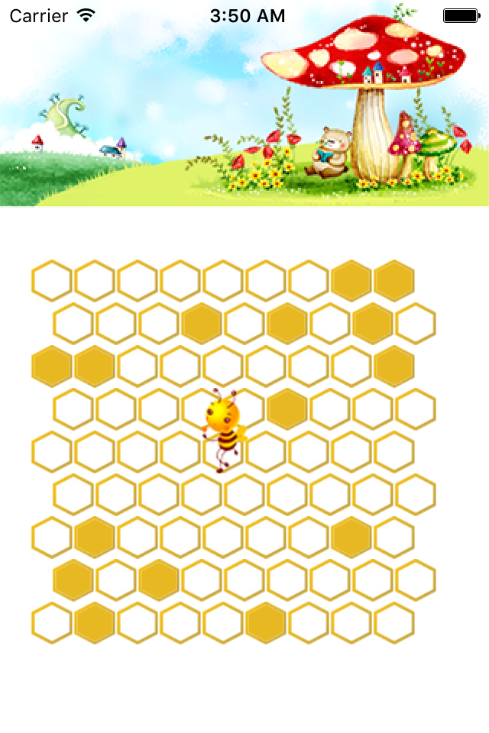
游戏界面展示

Slide 13
LOGO
Thank You!

